Slide 1



Муниципальное бюджетное дошкольное образовательное учреждение
Детский сад с. Вазерки
Проект
Моя семья разновозрастная группа №2

Slide 2
Цель проекта: формирование представлений о семье, воспитание любви и уважения к близким.
ЗАДАЧИ ПРОЕКТА:
Образовательные задачи
Формировать представление о семье , как о людях , которые живут вместе , учить строить элементарные родственные связи;(социально-коммуникативное развитие)
Помочь ребенку осознать примечательные особенности каждого члена семьи;(познавательное развитие)
Активизировать словарь детей на основе углубления знаний о своей семье.(речевое развитие)
Развивать восприятие формы и величины, глазомер и мелкую моторику;(худ-эстетическое развитие)
Развивать двигательную активность детей;(физическое развитие)
Развивающие задачи:
Развивать конструктивное взаимодействие с семьями воспитанников в формировании нравственных качеств детей.
Воспитательные задачи:
Воспитывать любящее заботливое отношение к членам своей семьи, чувство гордости за свою семью.

Slide 3




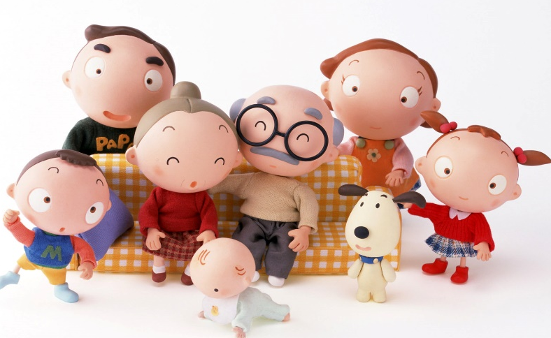
Актуальность
Семья – это источник, дающий силу для духовного развития, помогающий ребенку адаптироваться в обществе, найти себя в жизни.
На этапе посещения ребенком ДОУ семья не должна уходить на второй план, передавая все приоритеты социальной адаптации и развития детей педагогам.
Для успешного вхождения в мир социальных отношений необходимо интегрировать усилия детского сада и семьи и значительно повысить роль семьи как проводника социализации.
*************************************************************
Участники проекта::
дети 3-4 лет, родители, воспитатели
************************************************
Срок реализации:
8 месяцев (долгосрочный)

Slide 4

Этапы работы
Подготовительный:
постановка проблемы.
Организационный :разработать перспективное планирование по областям образовательной деятельности, подобрать наглядный материал
Основной :
(реализация проекта)
Заключительный: совместное мероприятие с родителями «День семьи»

Slide 5

Реализация проекта-практическая часть
В соответствии с требованиями ФГОС ДО проект реализуется через различные виды детской деятельности: игровая,
двигательная,
коммуникативная,
познавательно-исследовательская,
трудовая,
продуктивная,
музыкально-художественная,
чтение художественной литературы.

Slide 6
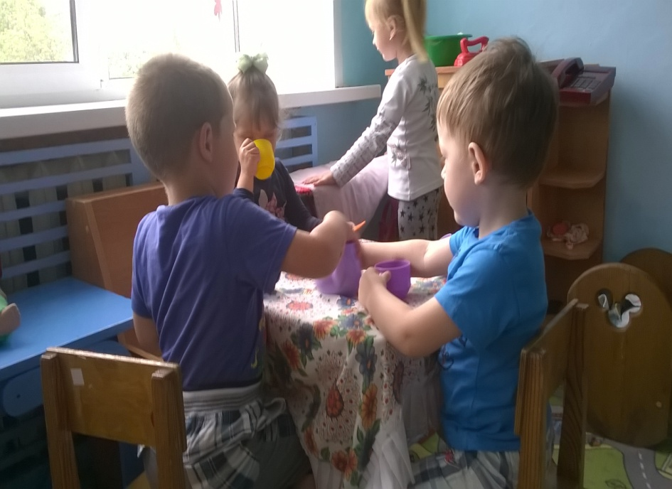
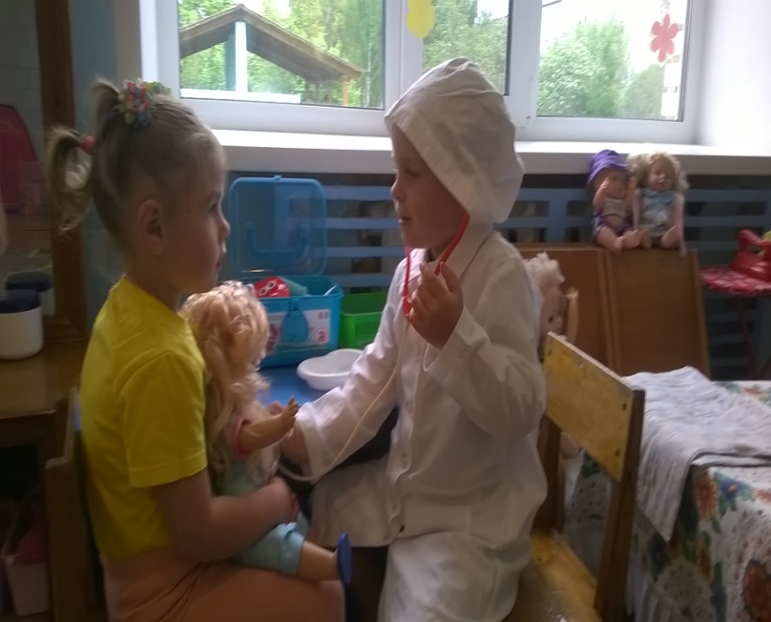


Игровая деятельность
«Семья-встреча гостей»
«На приёме у врача»

Slide 7
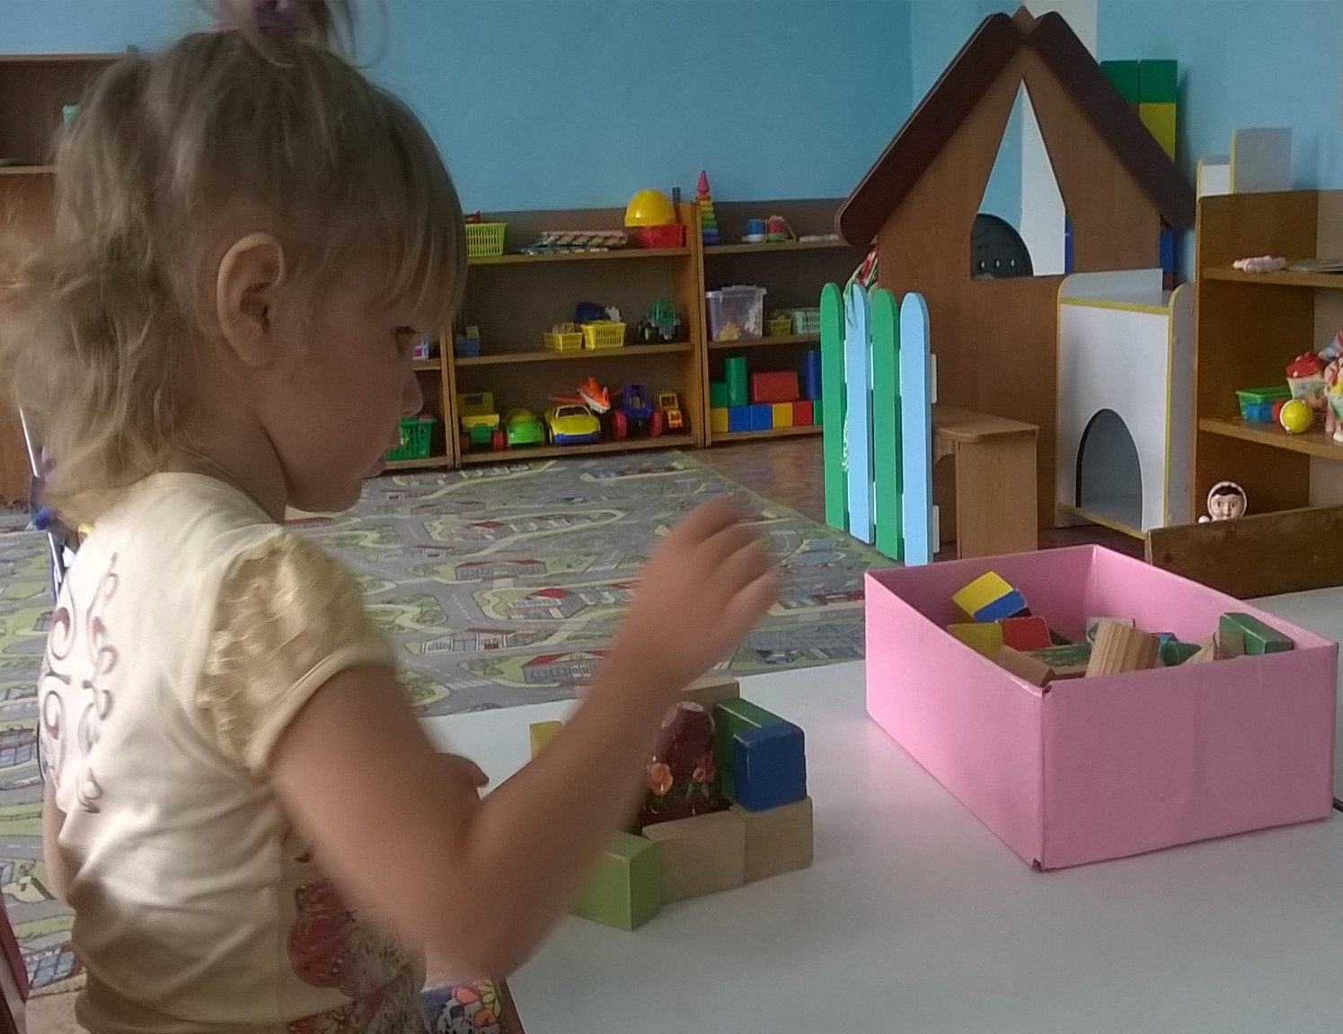
Игровая деятельность
«Домик для матрёшки»

Slide 8
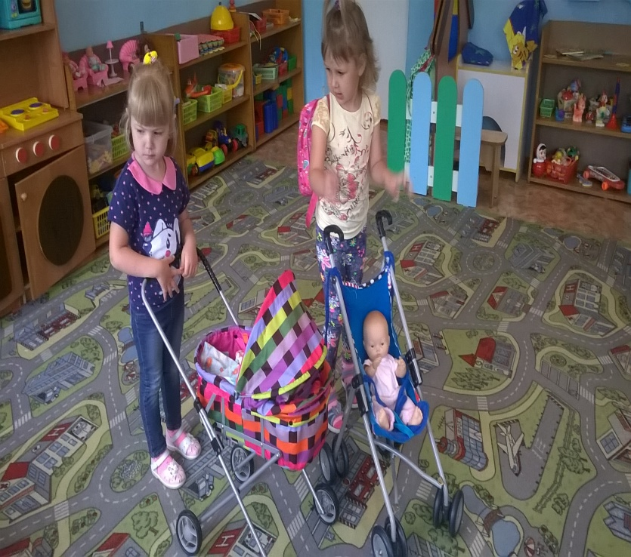
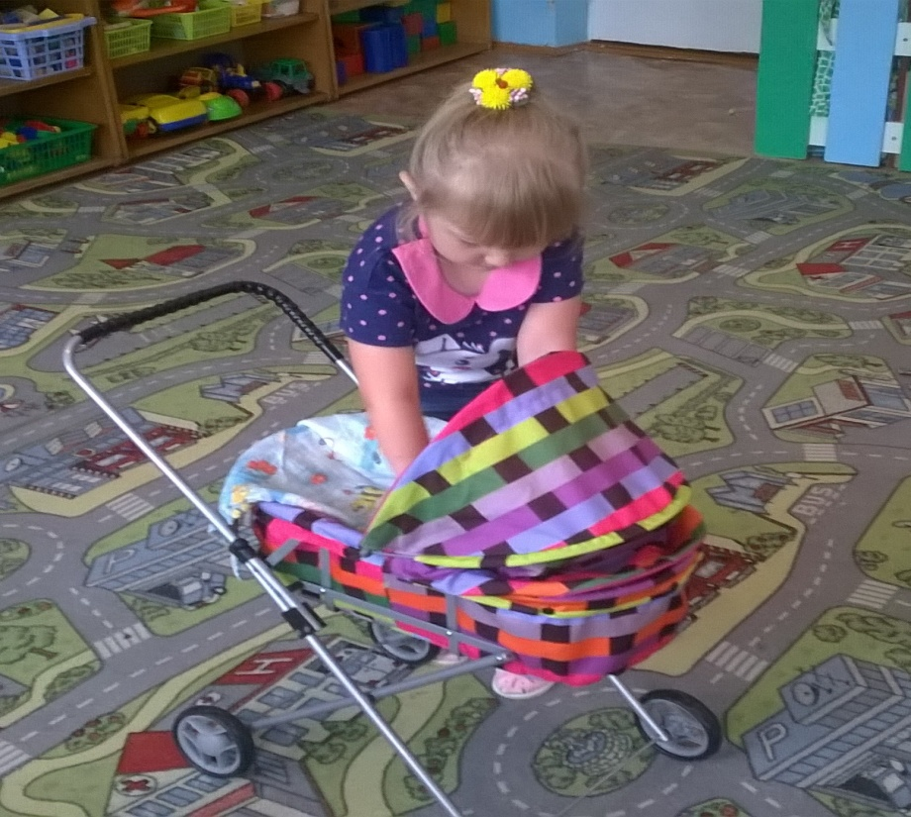
Игровая деятельность
С/р.: «Дочки-матери»

Slide 9

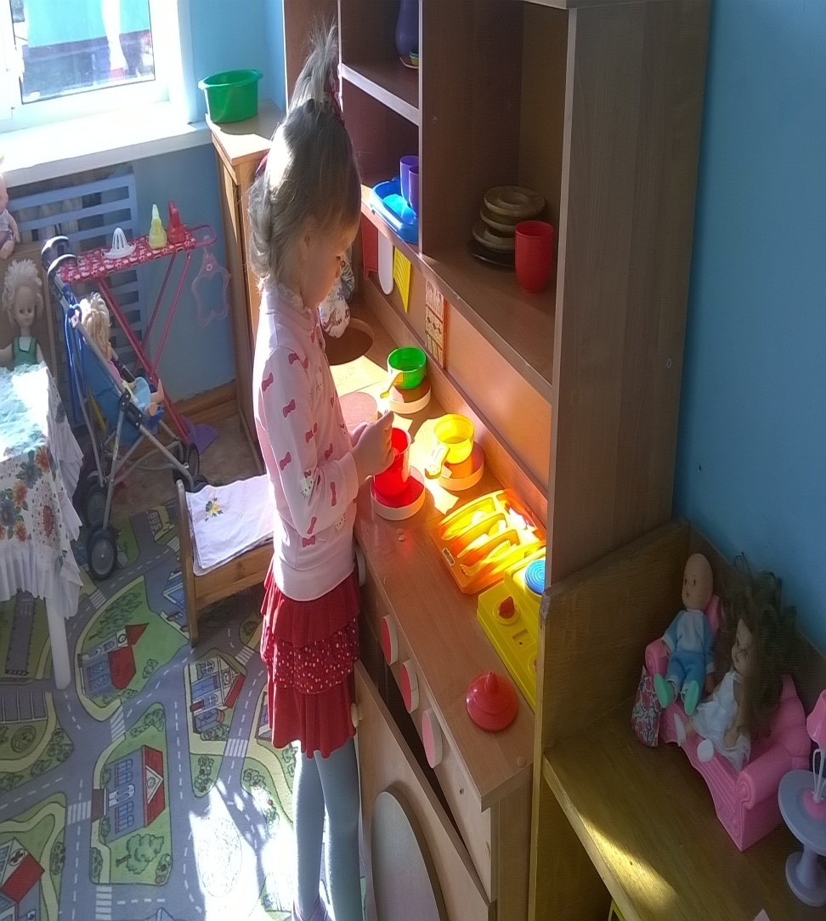


Игровая деятельность
«Игра-ситуация «Будущая хозяйка»

Slide 10

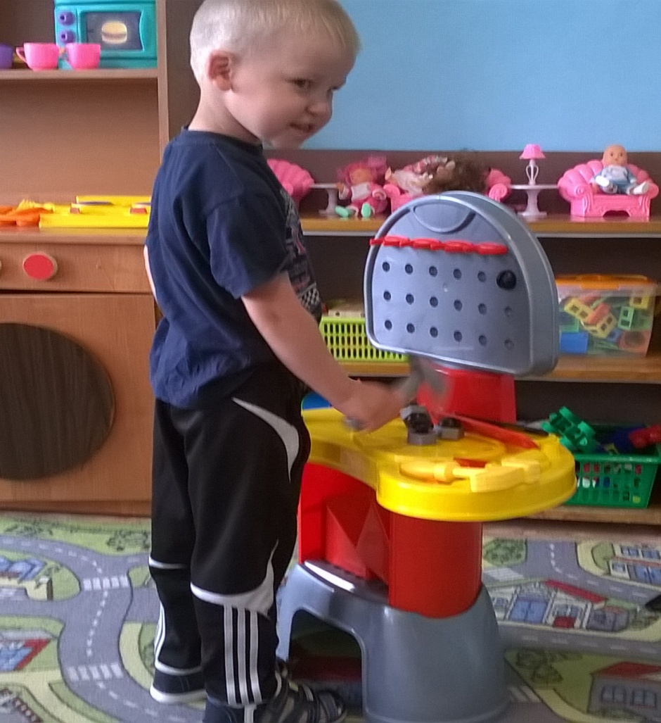
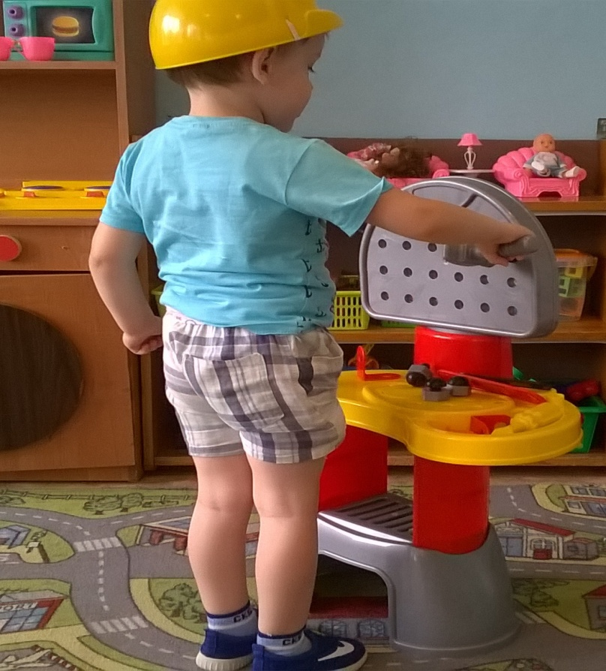
Игровая деятельность
«Мастера»

Slide 11
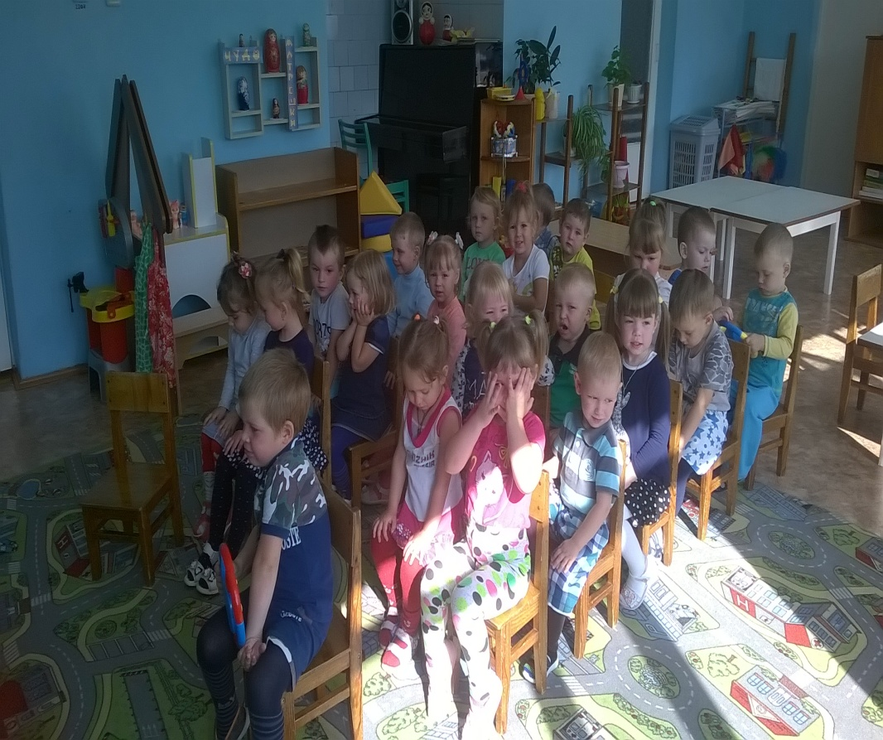
Игровая деятельность
С/и : «Водитель автобуса»

Slide 12
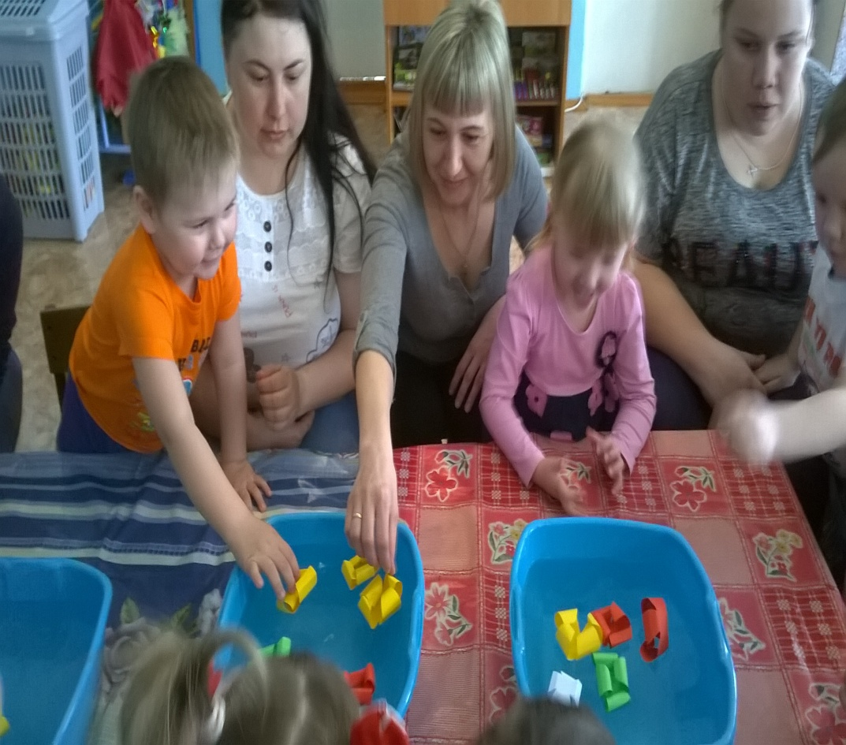
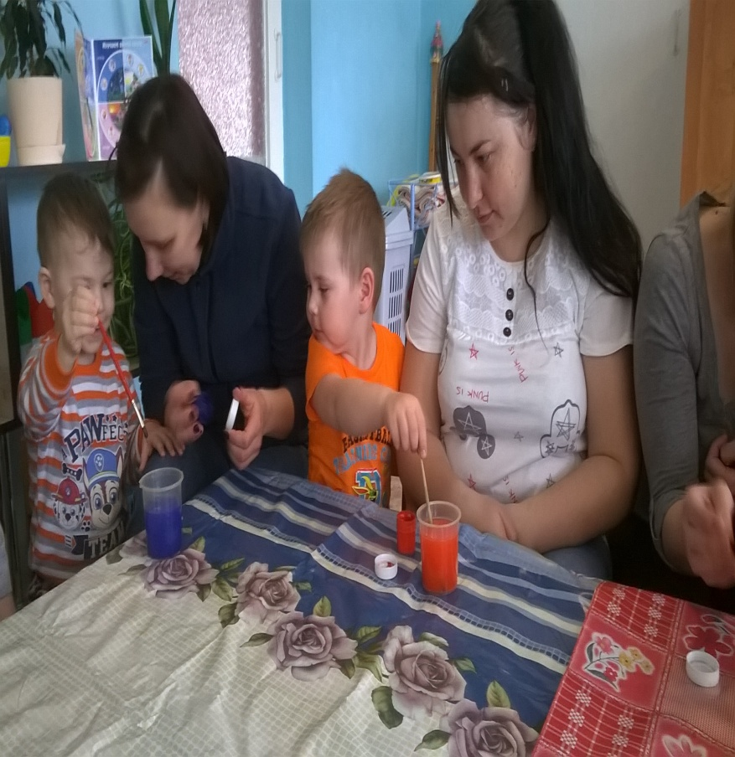
Познавательно-исследовательская деятельность

Slide 13
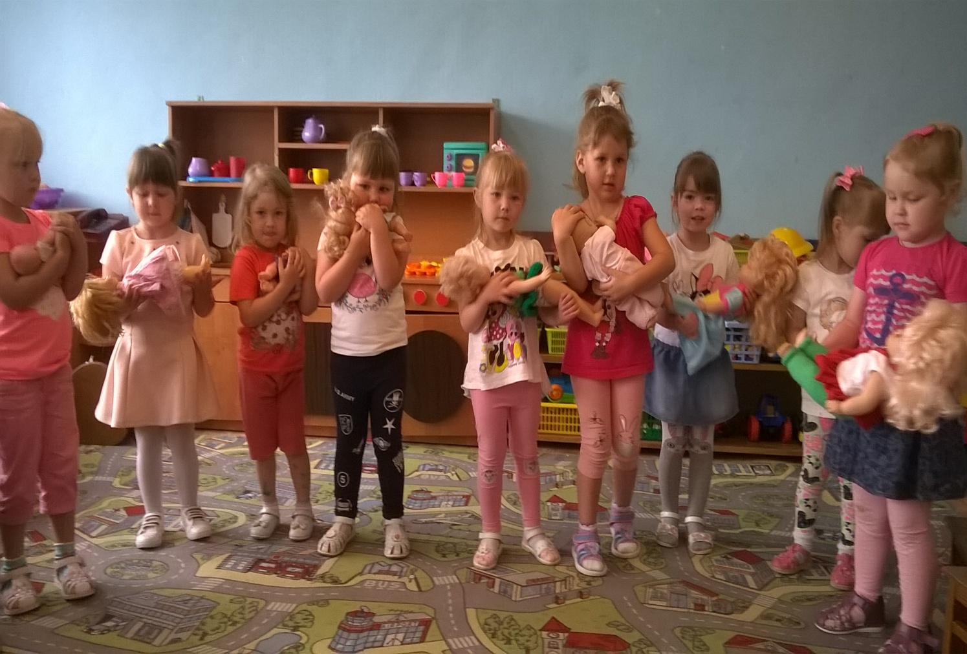
Двигательная деятельность
Игра-пантомима «Мама»
Игра «Котята»

Slide 14

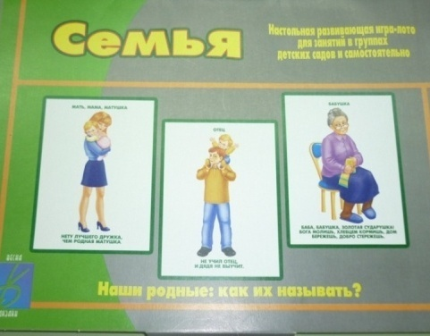
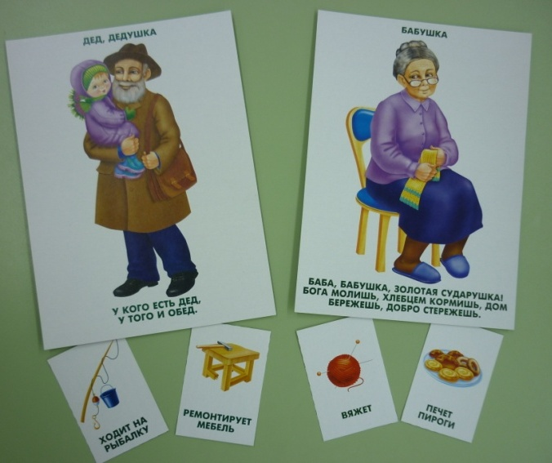
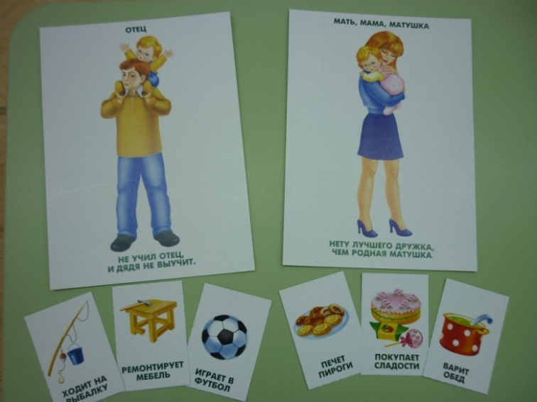

Коммуникативная деятельность
Рассказы по картинкам.

Slide 15
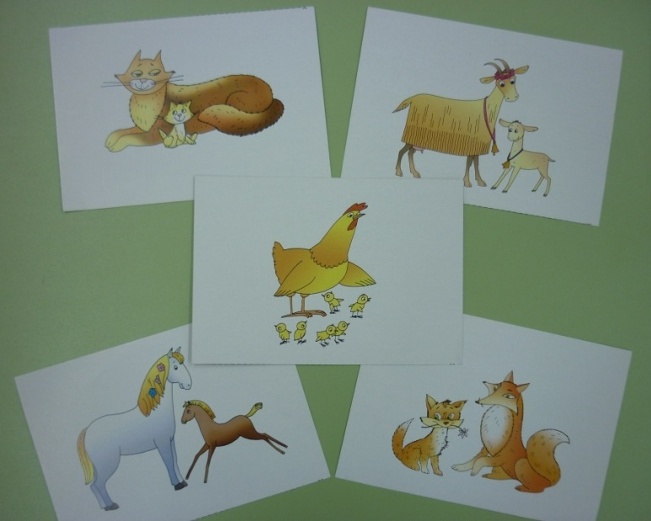
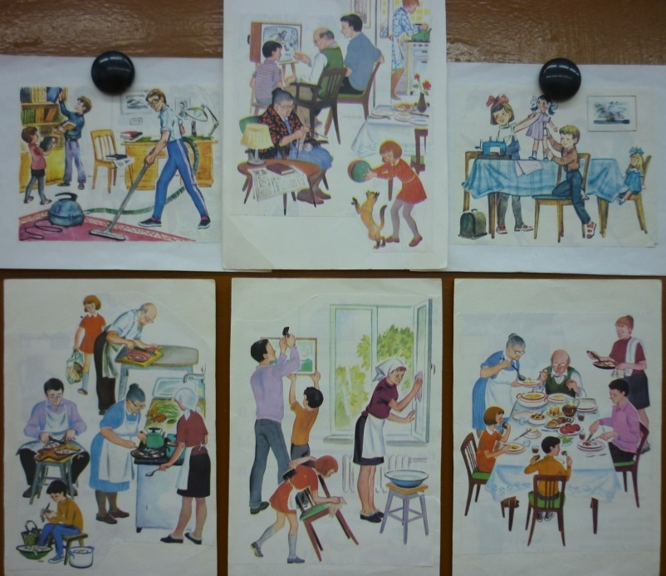
Коммуникативная деятельность
«Животные и детёныши»

Slide 16

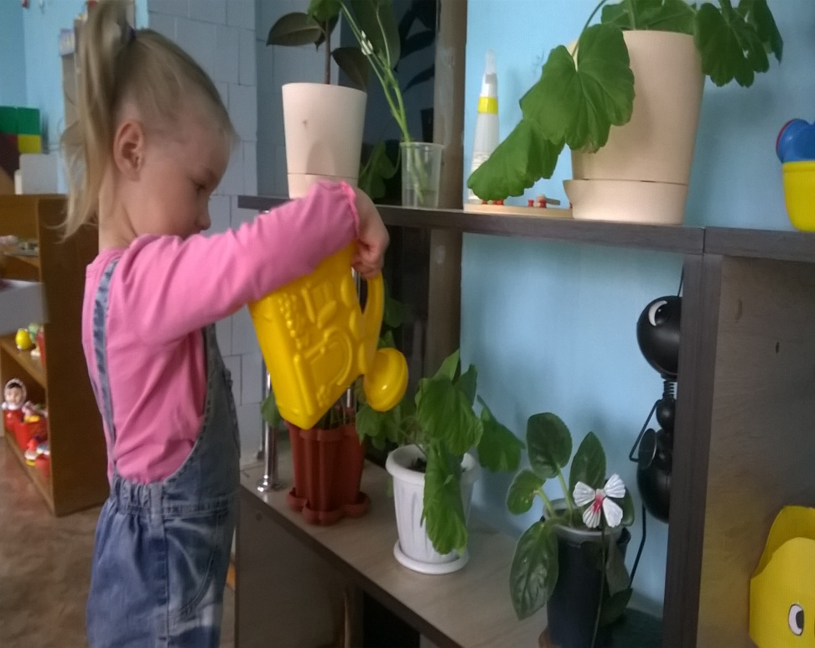
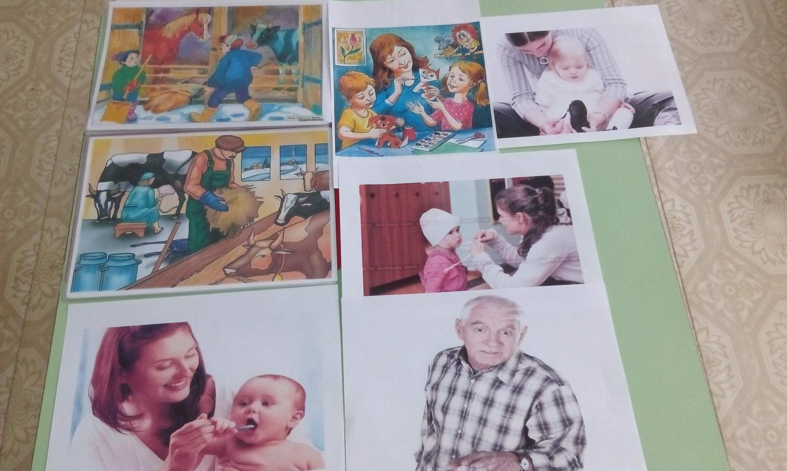
коммуникативное деятельность
Д/и.: «Мамины помощники»
«Д/и.: «Кто чем занят»

Slide 17
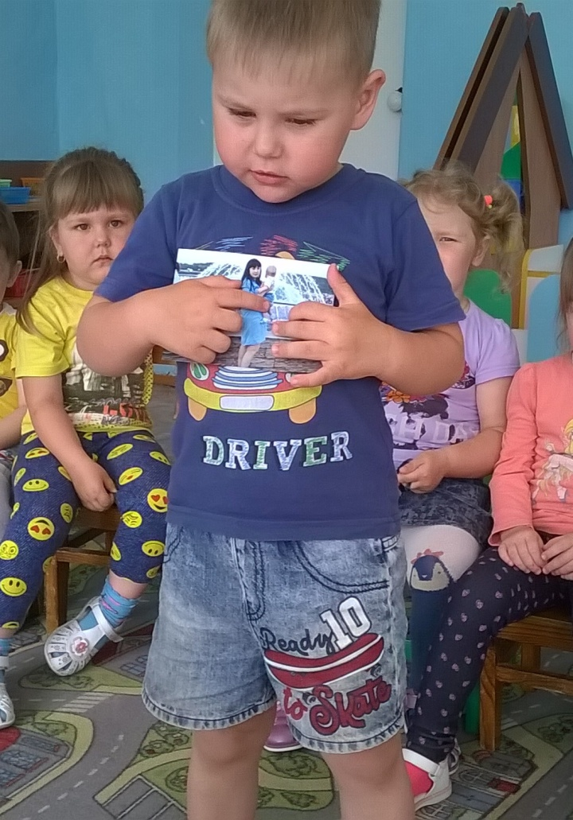
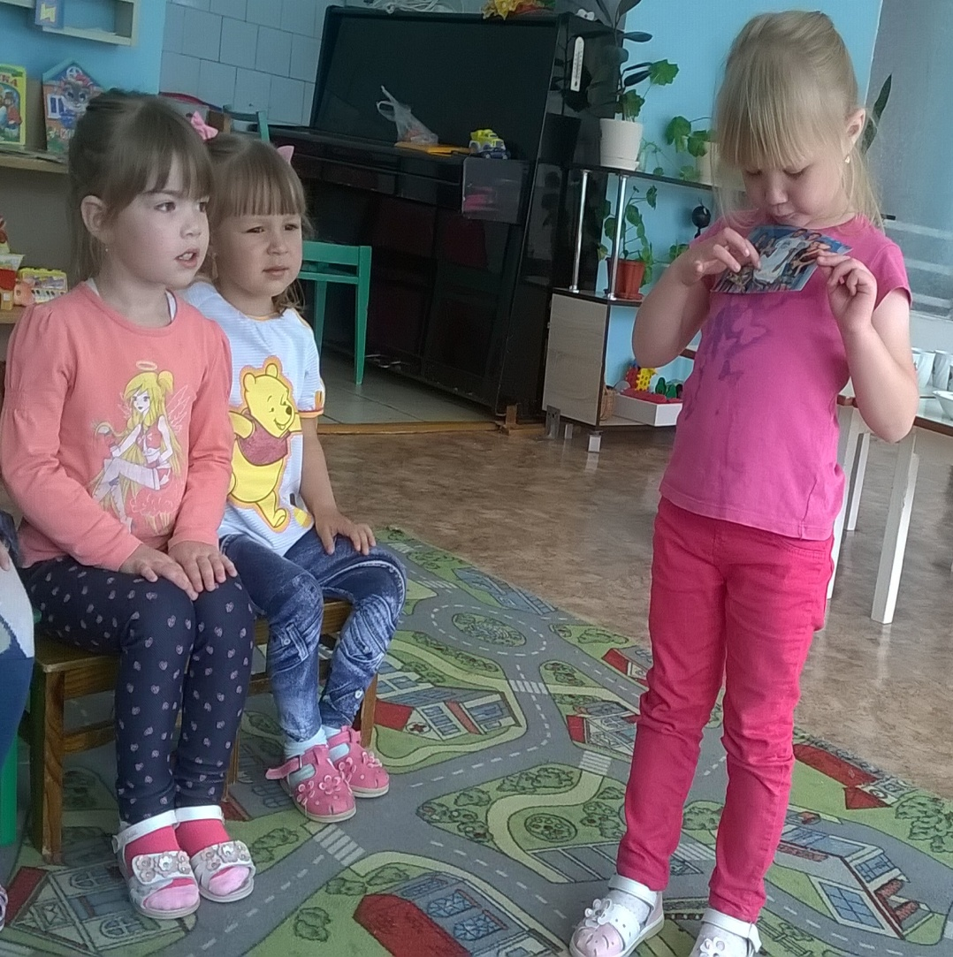
Составление рассказа по фотографии :
«Расскажи о своей семье»,
«Мой папа лучше всех»,

Slide 18
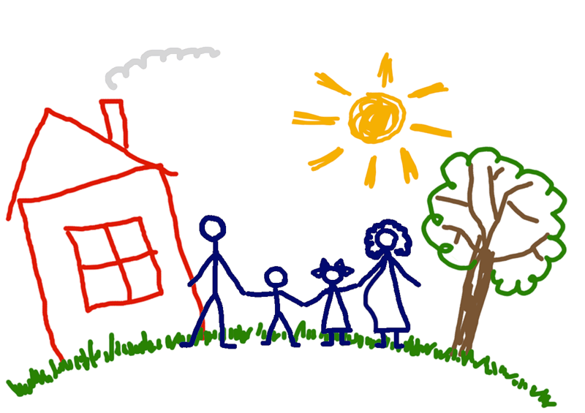

«Пальчиковые игры»
«Семья»
Этот пальчик – дедушка,
Этот пальчик – бабушка,
Этот пальчик – папочка,
Этот пальчик – мамочка,
Этот пальчик – Я,
Вот и вся моя семья.

Slide 19

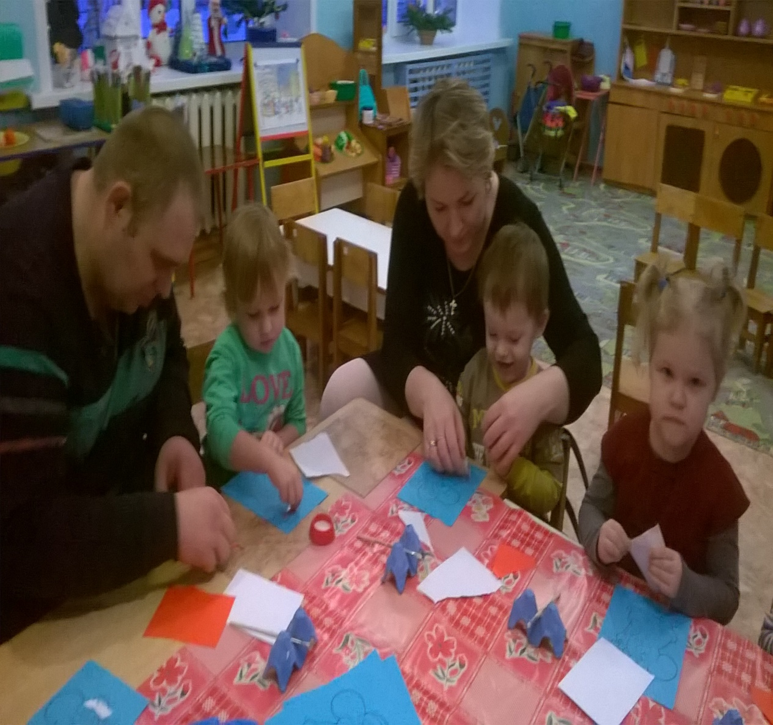

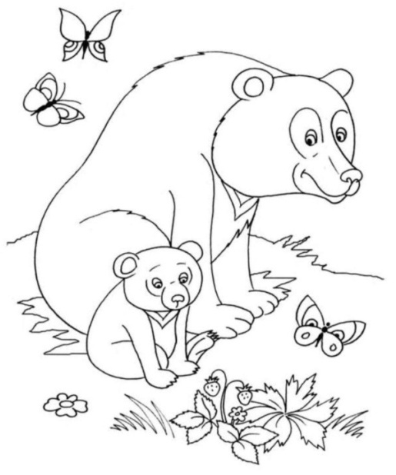

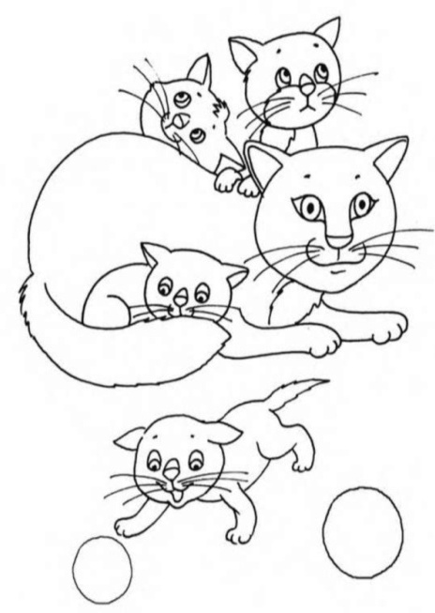


Продуктивная деятельность
«Творим вместе с родителями»

Slide 20
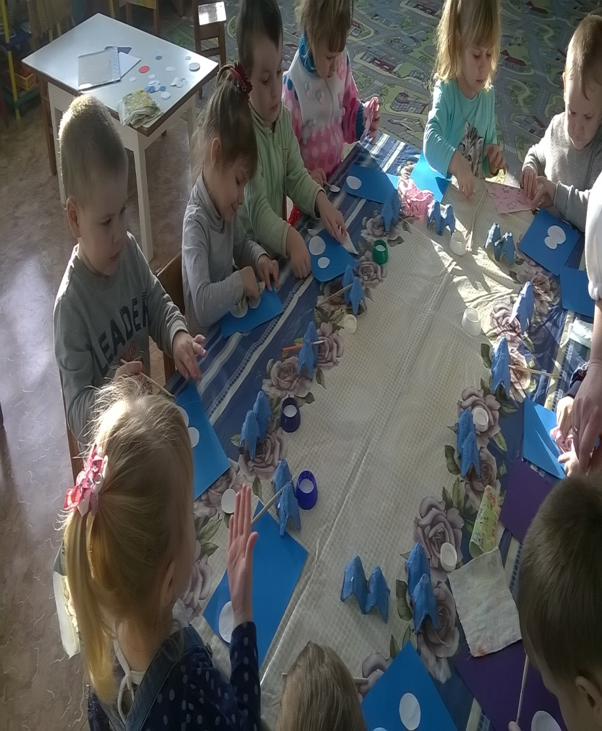
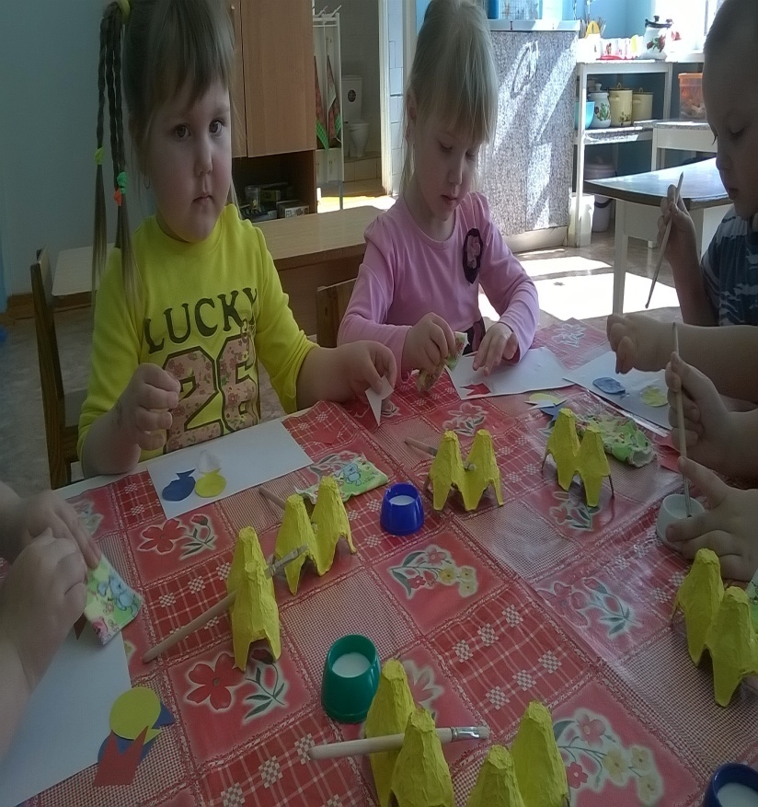
Продуктивная деятельность
Аппликация «Подарок для папы»,
«Подарок для мамы»

Slide 21
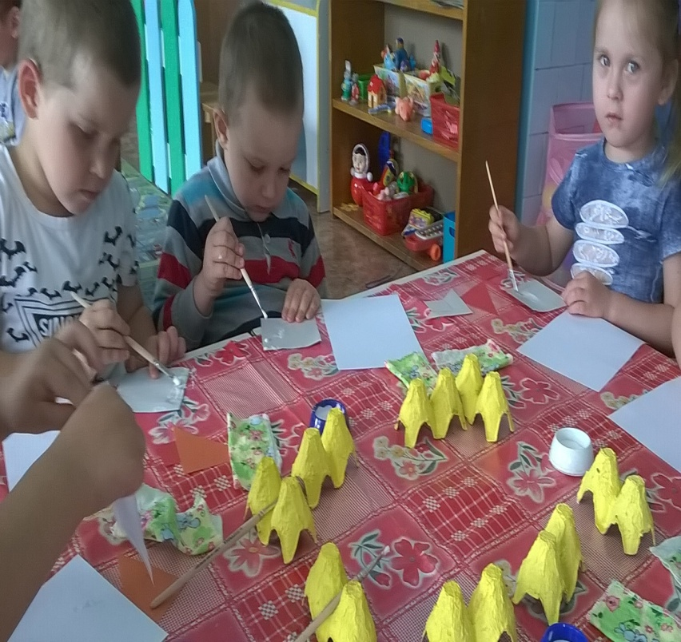
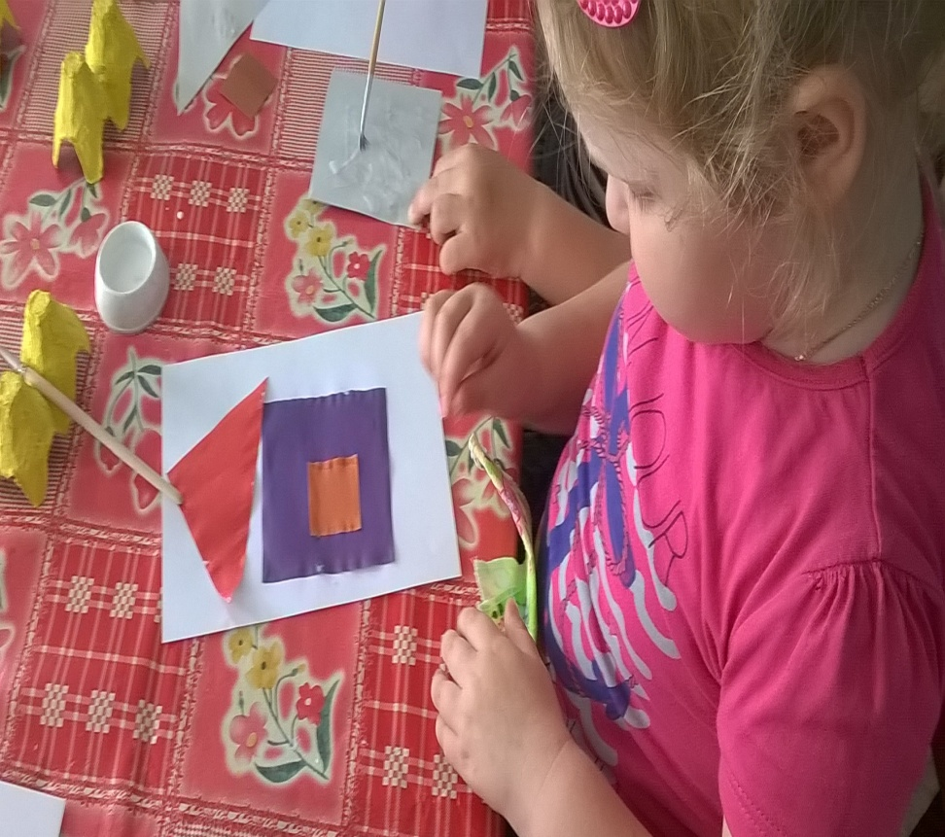
Аппликация: «Мой дом»

Slide 22
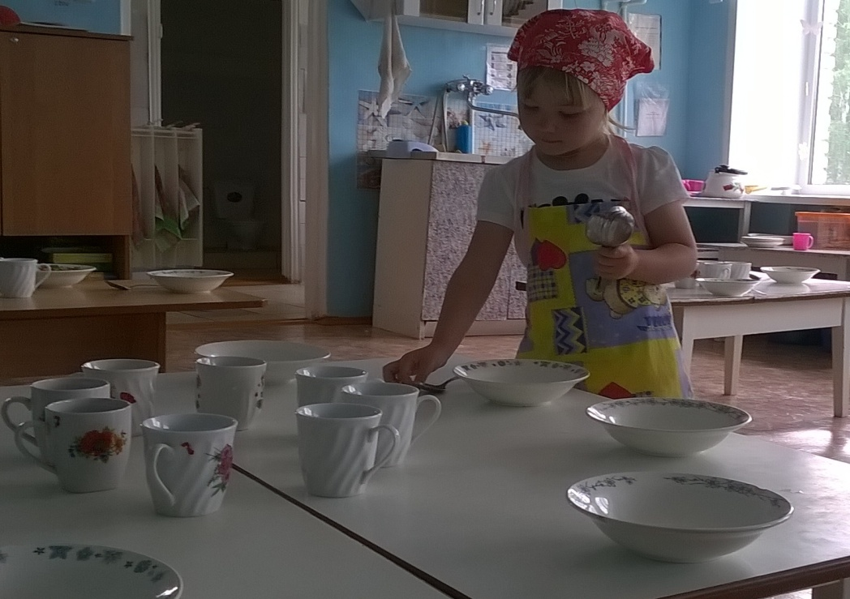
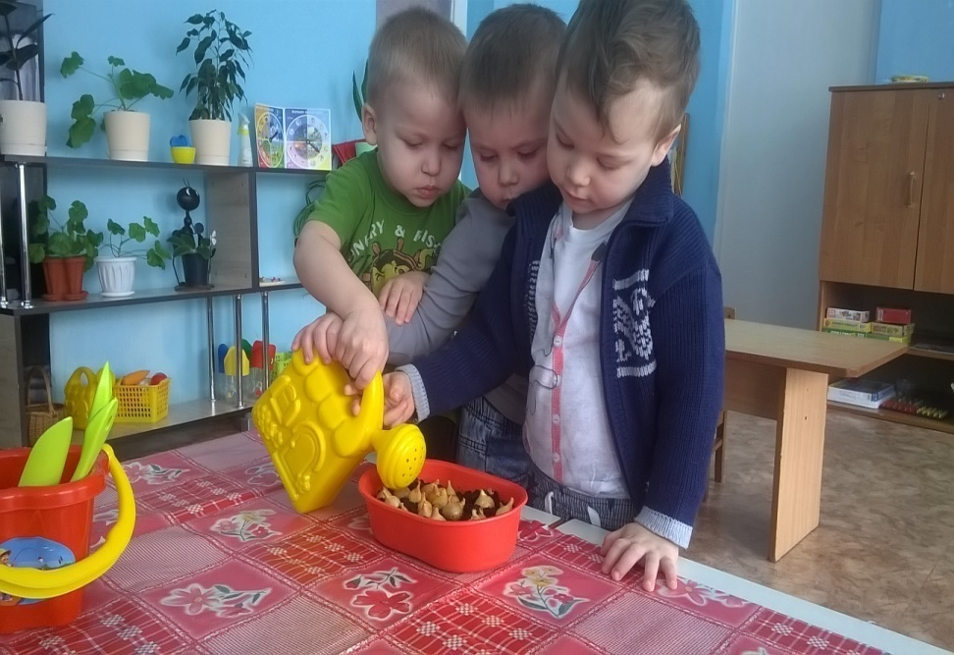
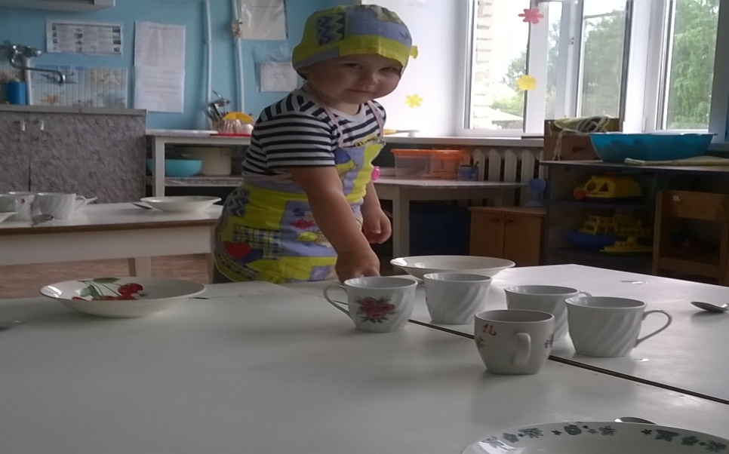
Трудовая деятельность
«Накрываем на стол»
«Сажаем и поливаем»

Slide 23
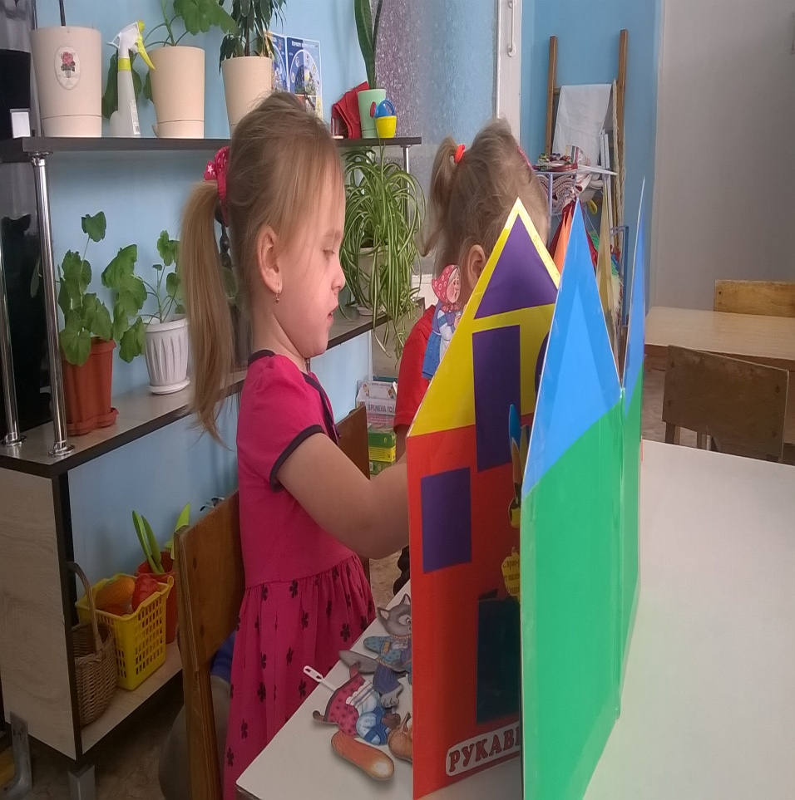
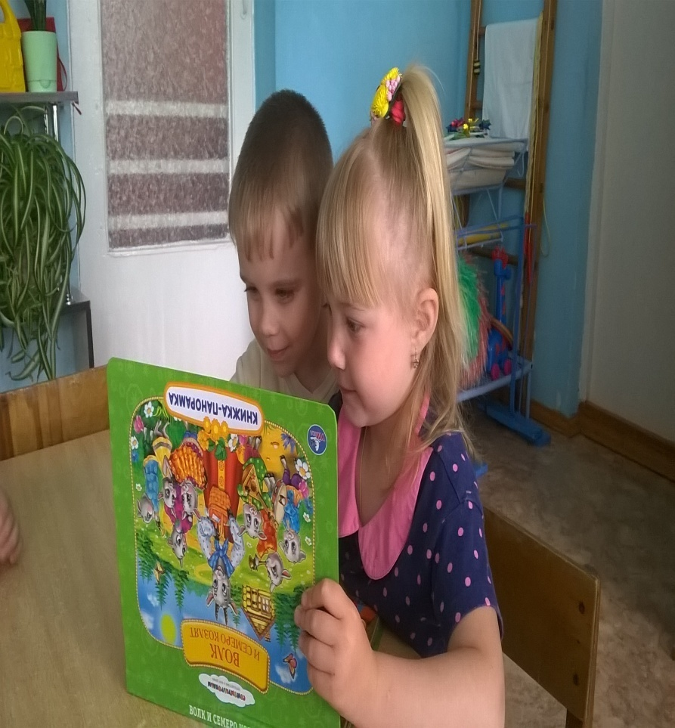
Музыкально-художественная деятельность

Slide 24

Чтение
чтение художественных произведений, разучивание стихов; показ настольного театра «Репка» и «Волк и семеро козлят»;
театрализованные, сюжетные игры;
- речевые ситуации, ситуативные беседы,
загадывание загадок;
- привлечение детей
к наведению порядка в игровом
уголке «Дом», оказание помощи
друг другу.

Slide 25
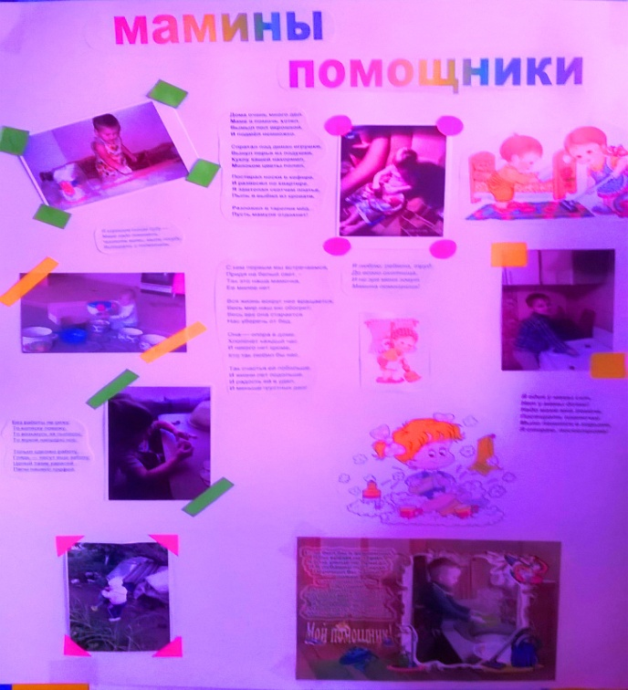
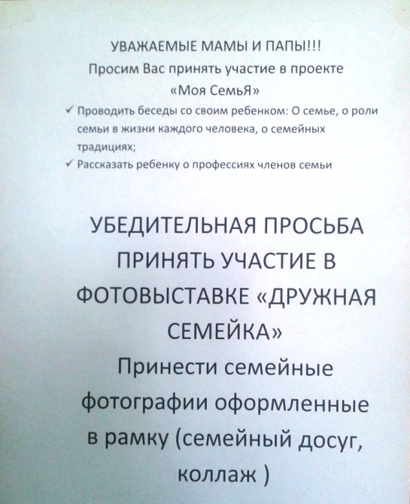
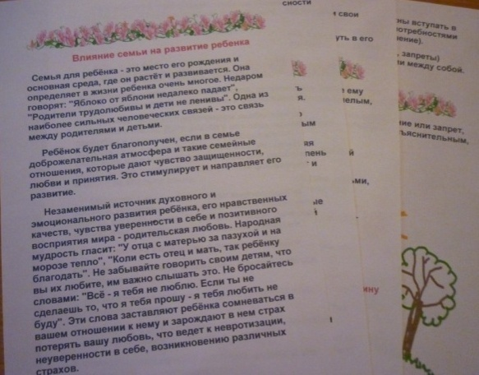
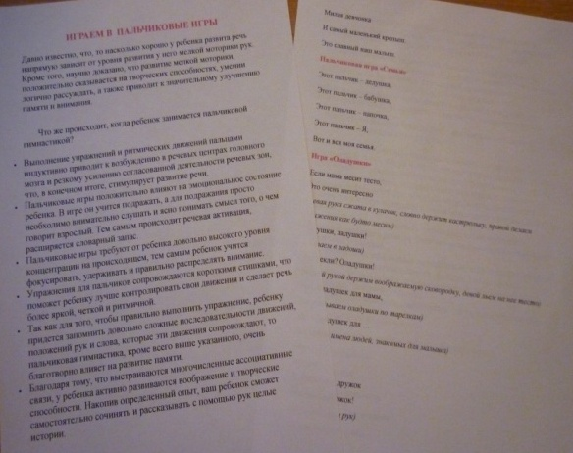

Взаимодействие с родителями: информация для родителей по теме проекта
Статья «Влияние семьи
на воспитание ребенка»
Папка – передвижка
«Играем в пальчиковые игры»

Slide 26
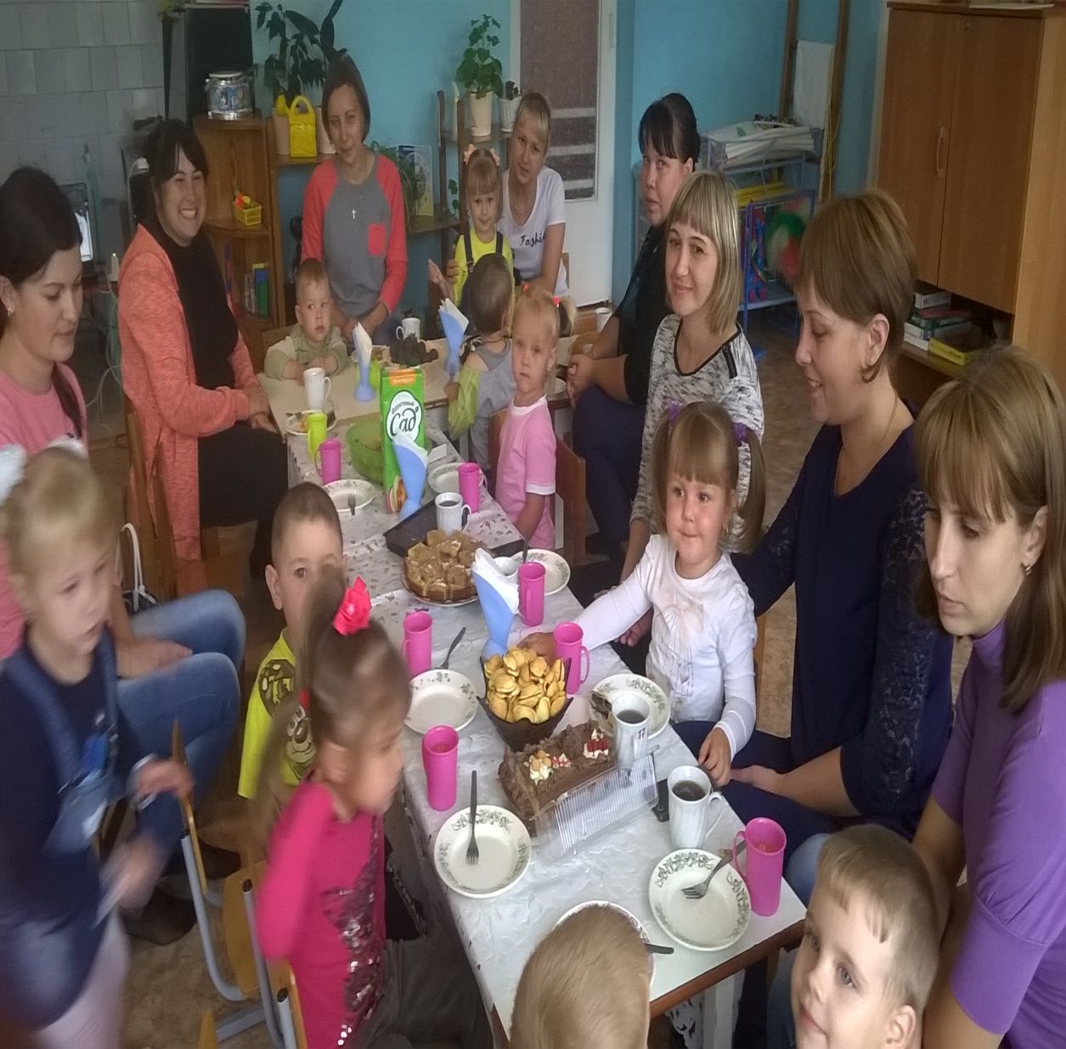
«День семейного общения с чаепитием»

Slide 27
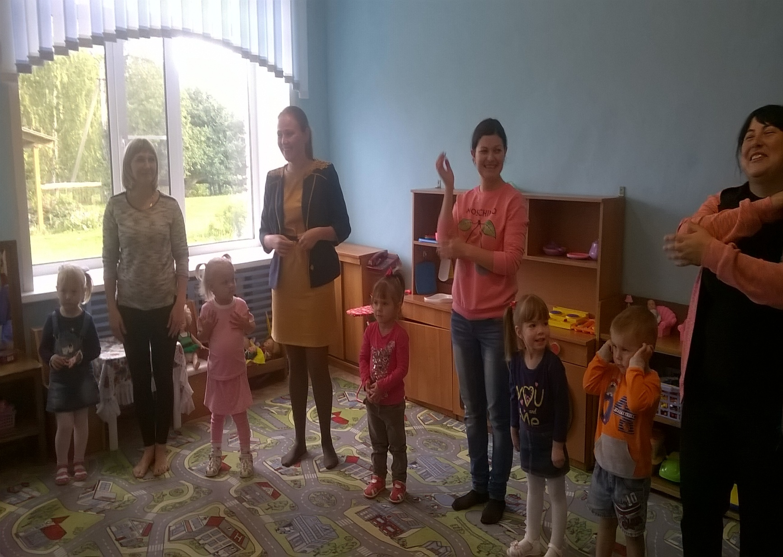
Совместные игры

Slide 28


Результативность проекта:
для детей:
Знание детьми информации о своей семье;
Развитие умения разворачивать сюжетно-ролевые игры на основе имеющихся представлений о семье;
Проявление доброжелательности, эмоциональной отзывчивости по отношению к членам семьи, желания оказать им помощь;
Расширение кругозора, словарного запаса детей.
для ДОУ:
Расширилось сотрудничество с родителями;
Перспективы развития проекта:
Дальнейшее сотрудничество
с семьями воспитанников

Slide 29
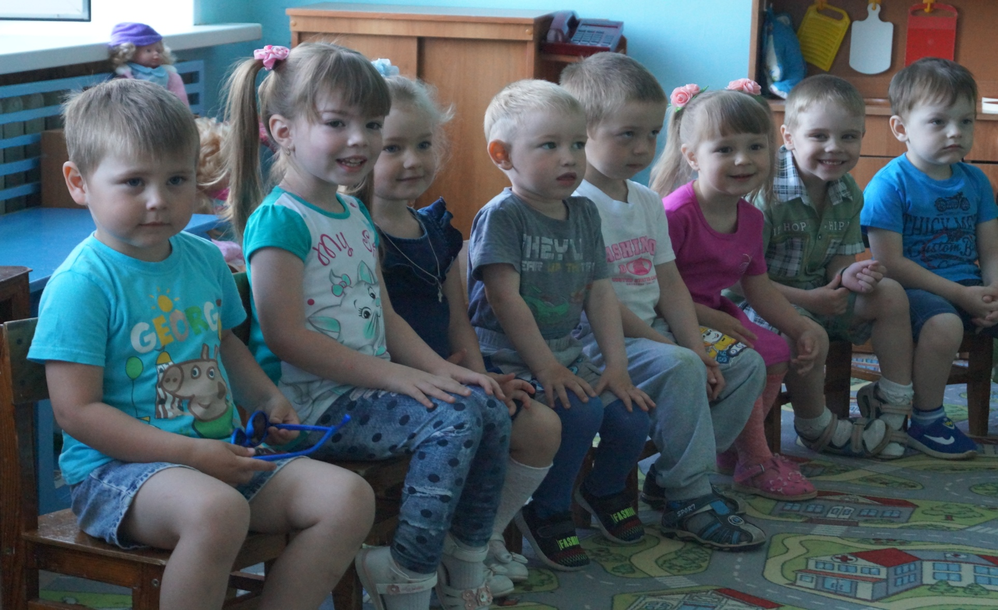
«День семьи»

Slide 30


Семья – это счастье, любовь и удача,
Семья – это летом поездки на дачу.
Семья – это праздник, семейные даты,
Подарки, покупки, приятные траты.
Рождение детей, первый шаг, первый лепет,
Мечты о хорошем, волнение и трепет.
Семья – это труд, друг о друге забота,
Семья – это много домашней работы.
Семья – это важно!
Семья – это сложно!
Но счастливо жить одному невозможно!
Всегда будьте вместе, любовь берегите,
Обиды и ссоры подальше гоните,
Хочу, чтоб про Вас говорили друзья:
Какая хорошая Ваша семья!

